Slide 1
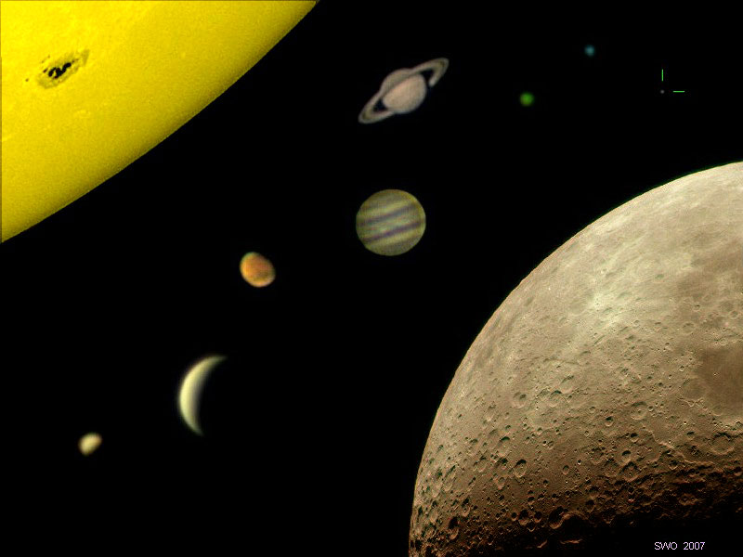

Slide 2
Veliko početno slovo u pisanju imena nebeskih tijela

Slide 3
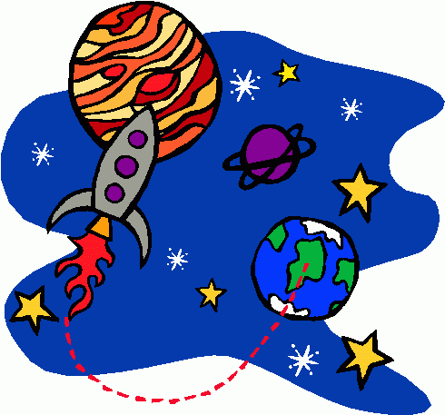
Što sve spada u nebeska tijela i skupine nebeskih tijela?
planeti
zvijezde
sateliti
galaksije
zviježđa

Slide 4
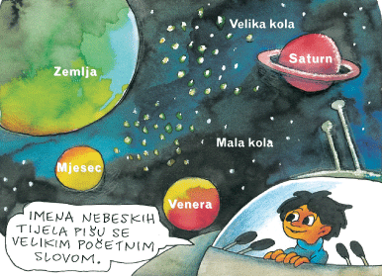

Slide 5
Merkur
Mliječna staza
Neptun
Mala kola
Zemlja
Veliki medvjed

Slide 6
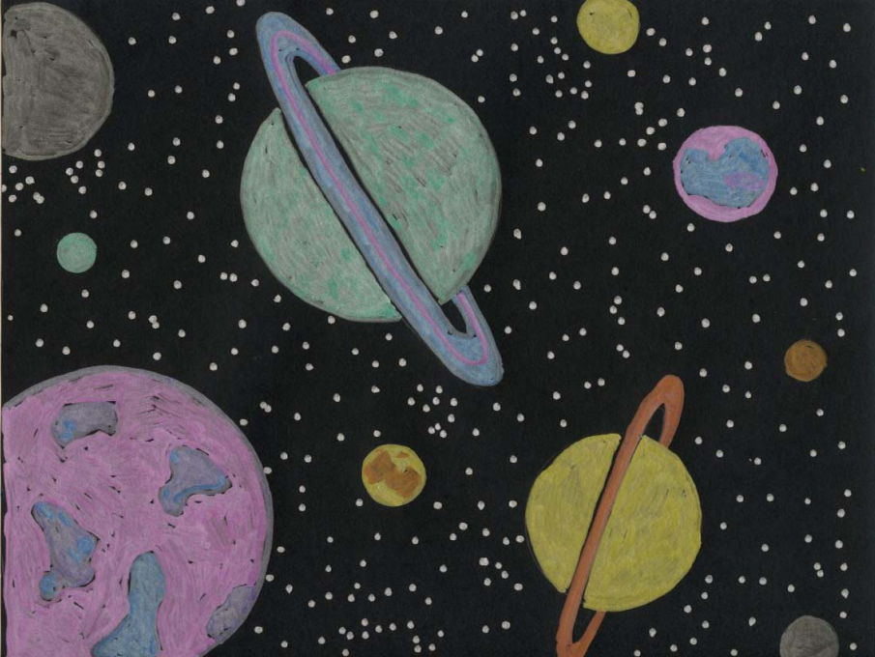
Velika kola, Mala kola,
Mliječna Staza
Merkur, Zemlja,
Sunce, Venera
Imena nebeskih tijela pišemo
velikim početnim slovom.
Sastoji li se ime od dvije riječi, samo prvu riječ pišemo
velikim početnim slovom.

Slide 7
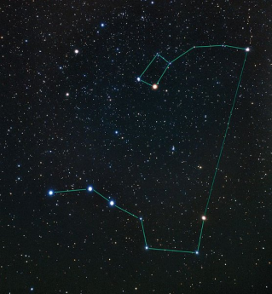
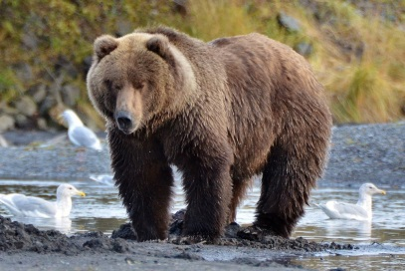
Moramo čuvati svoj planet Zemlju.
Paula je posadila cvijet u zemlju.
Noa promatra Mjesec teleskopom.
Maja je rođena u mjesecu travnju.
Ivica čita o zviježđu Velikog medvjeda.
Vidjela sam velikog medvjeda.

Slide 8
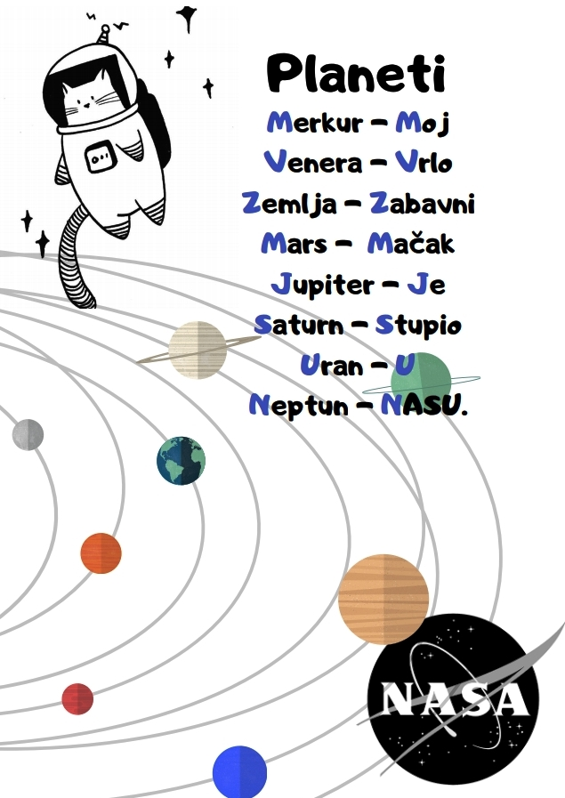
Pokušaj nabrojati planete prema njihovoj udaljenosti od Sunca.
Može ti pomoći „vrlo zabavni mačak „ ☺

Slide 9
ZADATCI:
RB, str.
107. i 108.

